Slide 1
«Проектная деятельность, как форма взаимодействия с семьёй»
МБДОУ «Детский сад №11 «Вишенка»
Разработала:
Воспитатель
Высшей категории
Куклина Я.Г.

Slide 2
Семейный проект по развитию мелкой моторики у ребёнка первой младшей группы «Маргаритка»

Slide 3
Цель проекта: создание совместно с семьёй благоприятных условий для развития речевой активности ребёнка через различные формы.
Задачи:
- установить добрые, доверительные отношения с семьёй каждого ребёнка;
- пополнить предметно – развивающую среду новыми пособиями, атрибутами, играми;
- предоставить родителям возможность поучаствовать в практической деятельности, поделиться собственным положительным опытом воспитания и развития своего ребёнка;
- формировать у ребёнка умение проявлять положительные эмоции в общении со взрослыми и сверстниками;
- развивать мелкую моторику пальцев рук и кистей через пальчиковые игры;
- обогащать речь ребёнка через игры с персонажами театра пальчиков;
- активизировать речь ребёнка через интерес к фольклору;
- добиться положительной динамики в развитии мелкой моторики рук ребёнка через использование разнообразных современных форм, методов и приёмов;
- воспитывать доброжелательное отношение к сверстникам и взрослым.

Slide 4
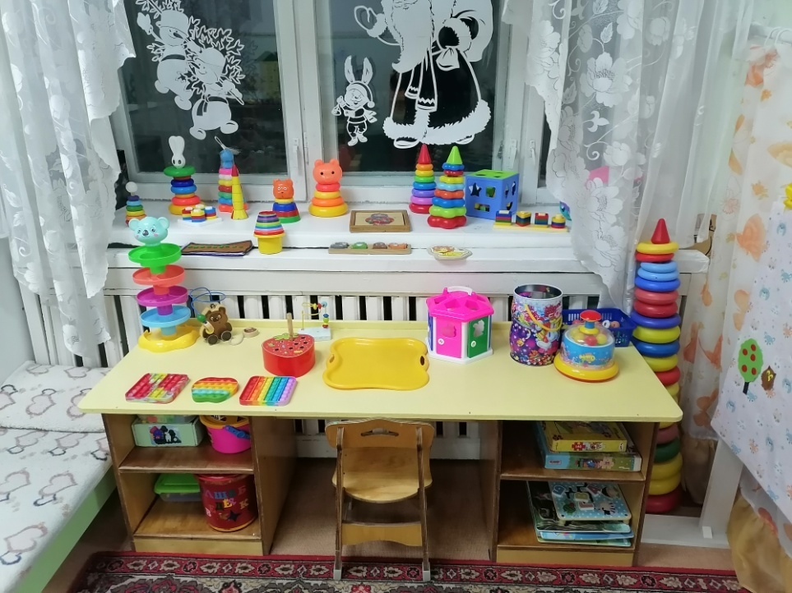
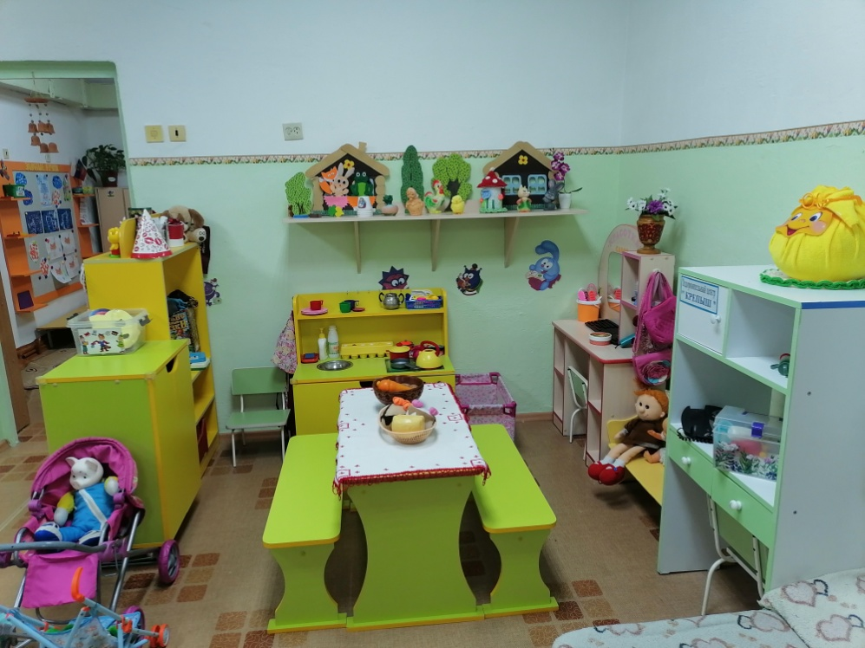
Центр «Давайте поиграем!»

Slide 5
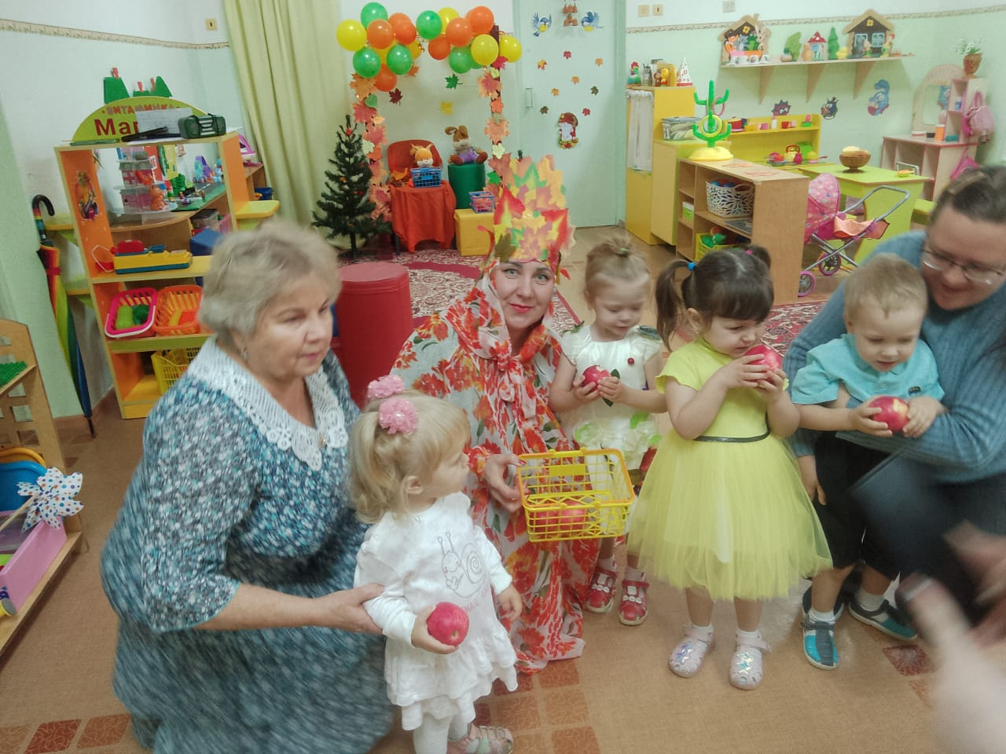
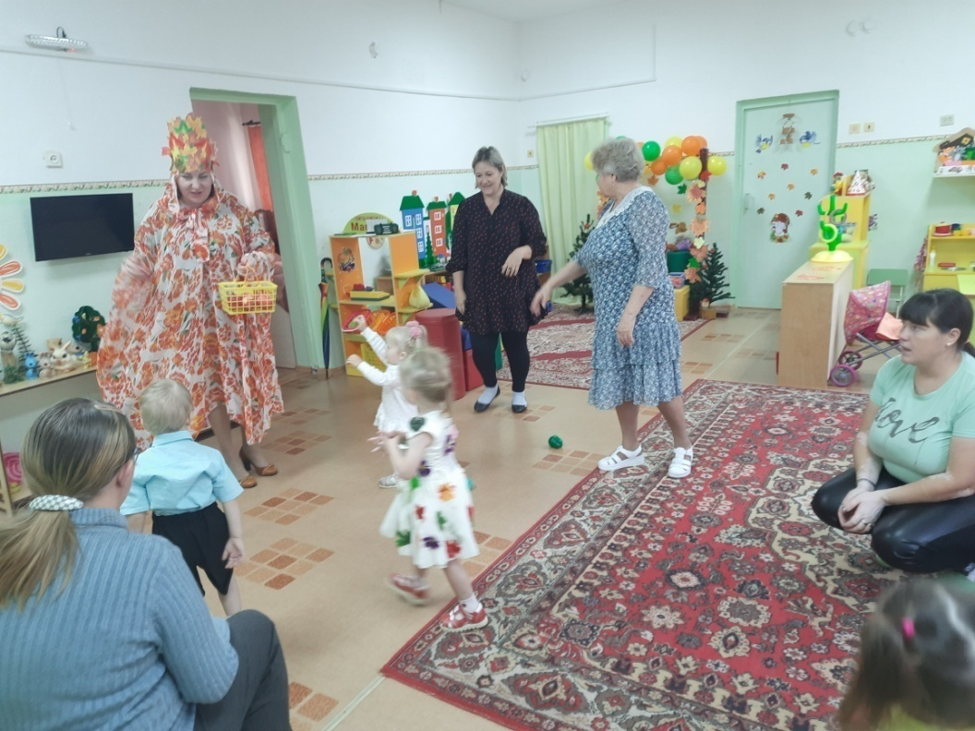
Развлечение «Осень в гости к нам пришла»

Slide 6
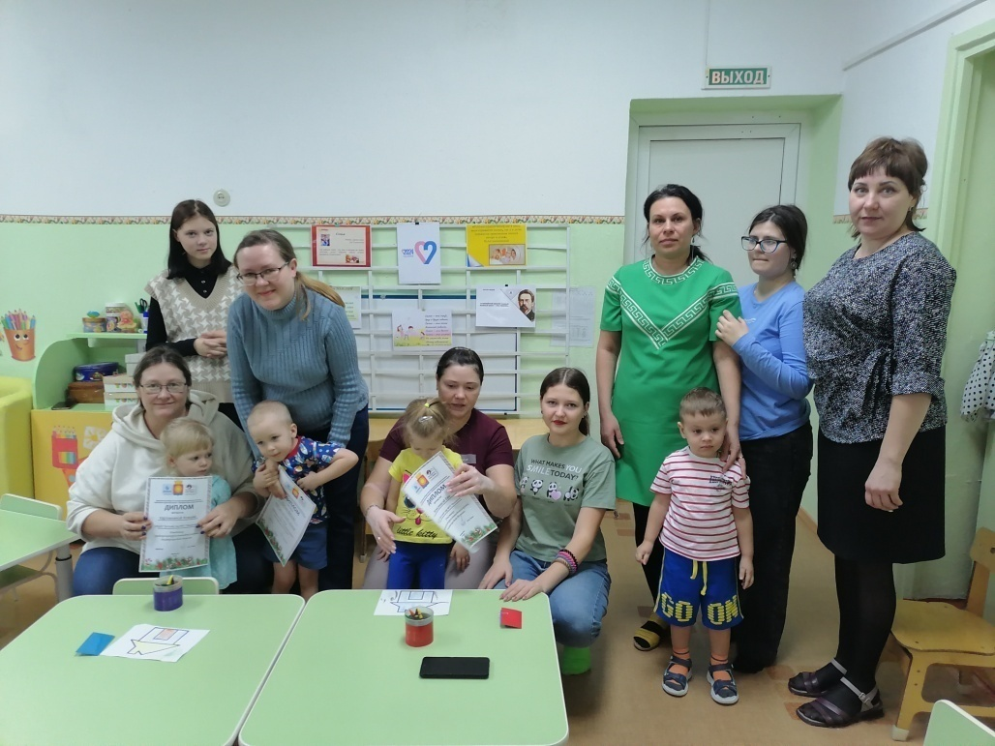
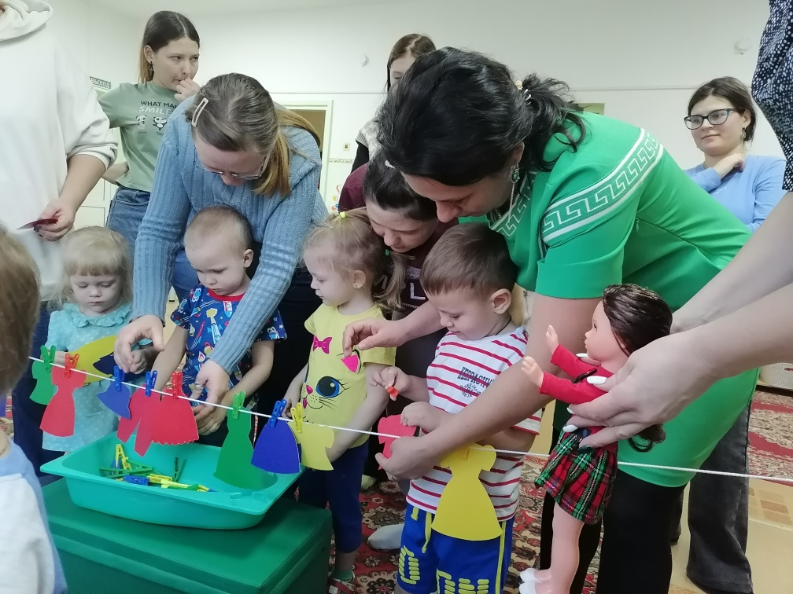
Практикум «С пальчиками играем- речь ребенку развиваем»

Slide 7
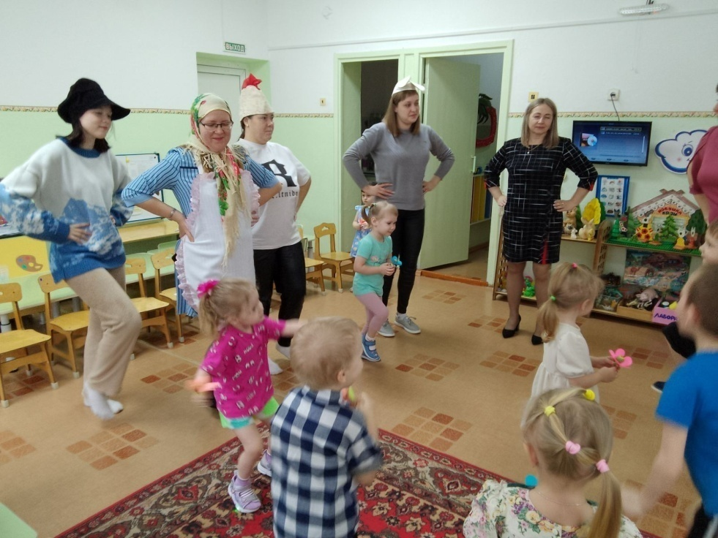
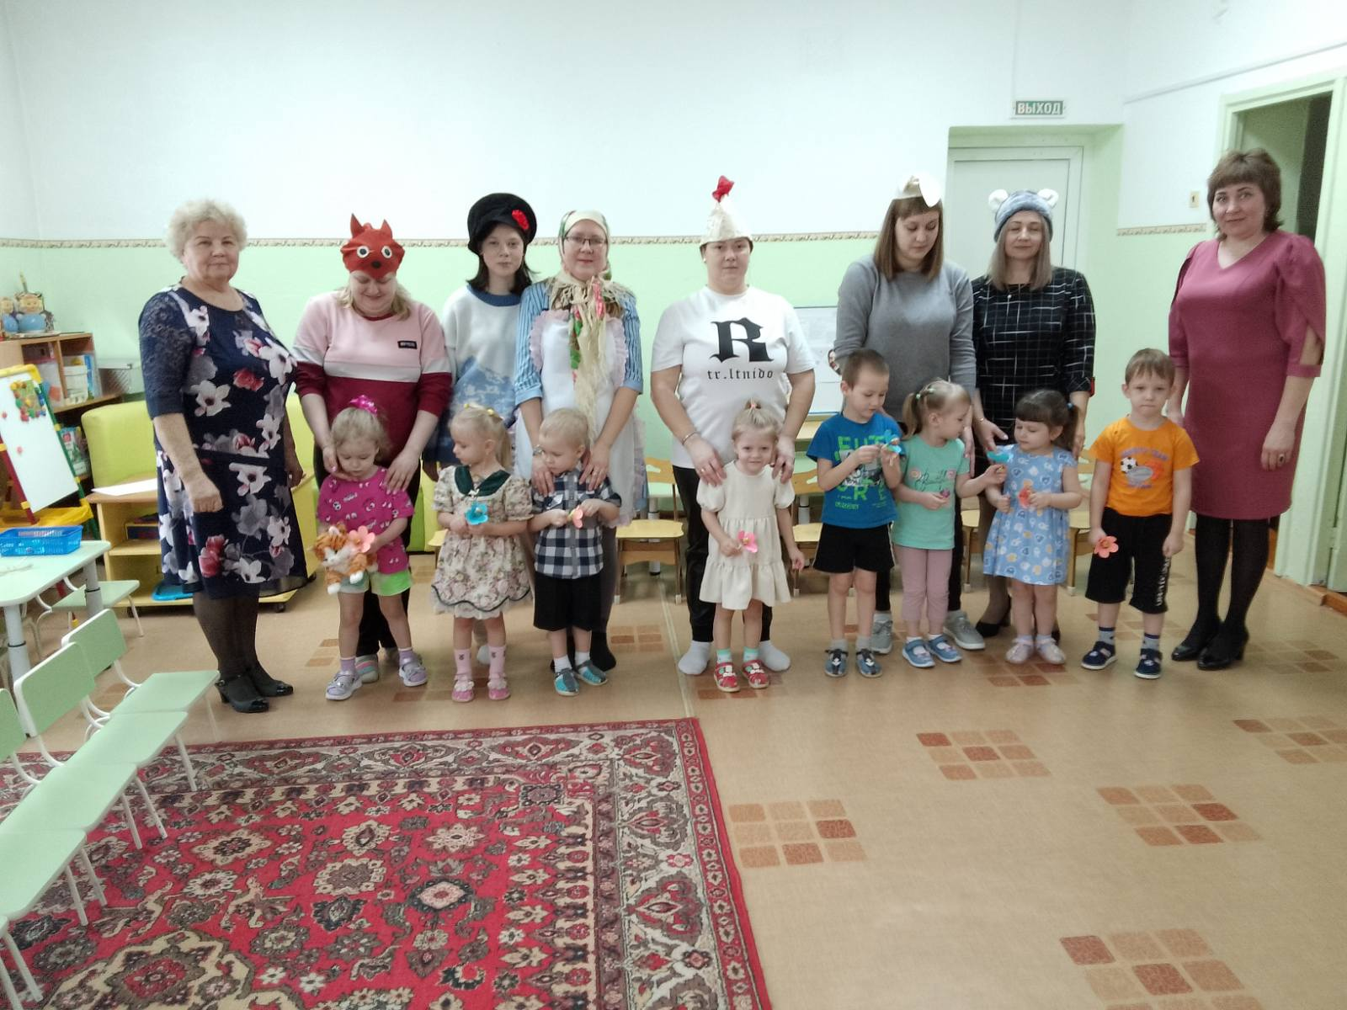
Семейная гостиная «Играем в театр вместе»

Slide 8
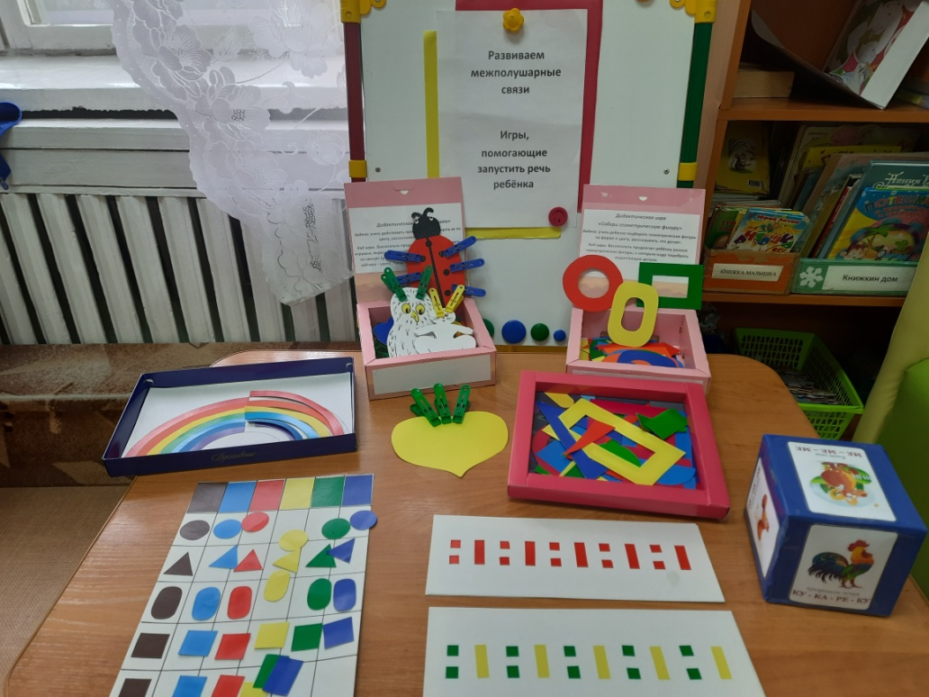
Выставка «Чем занять ребенка дома?»

Slide 9
Продукт совместной деятельности - картотека пальчиковых игр;
- картотека потешек на все режимные моменты;
- картотека дидактических игр и упражнений на развитие мелкой моторики;
- персонажи к сказкам пальчикового театра;
дидактические пособия с пальчиковыми играми; - книжка – раскладушка «С пальчиками играем – речь ребёнку развиваем!»; - выставка игр для родителей «Интересные пальчиковые игры с ребёнком дома»; - фотовыставка «Вот как мы играем!»;
буклеты «Пальцы помогают говорить!»;
дидактические игры на запуск речи ребёнка;
- памятки «Вызывайте положительные эмоции у ребёнка».

Slide 10
БЛАГОДАРИМ ЗА ВНИМАНИЕ!

